Slide 1
Regulierung und Standardisierung aus staatlicher Sicht
Deutsch-Russische Initiative zur „Harmonisierung der Technischen Reglements“, Online-Seminar 24. November 2020
Gerhild Roth, Bundesministerium für Wirtschaft und Energie (BMWi)

Slide 2
Regulierung des freien Warenverkehrs im Binnenmarkt
Ziel: freier Verkehr von Waren und Dienstleistungen
Produkte müssen grundlegende Anforderungen erfüllen
Erlass einheitlicher und verbindlicher EU-Richtlinien
Unmittelbare Geltung für Mitgliedstaaten
Umsetzung in nationales Recht

Slide 3
„Neuer Rechtsrahmen“ (New Legislative Framework) – seit 2008
Vereint „Neue Konzeption“ (New Approach) von 1985 und „Gesamtkonzept zur Konformitätsbewertung“ (Global Approach) von 1993
Grundlegende Sicherheitsanforderungen an Produkte auf hohem Schutzniveau in EU-Richtlinien
Konkretisierung grundlegender Produktanforderungen in harmonisierten Normen
Konformitätsbewertungsmodule und Regeln für CE-Kennzeichnung

Slide 4
Rechtsvorschriften als Rahmen
VO (EG) Nr. 765/2008 – rechtliche Grundlage für Akkreditierung und Marktüberwachung, CE-Kennzeichnung
Beschluss Nr. 768/2008/EG – gemeinsamer Rechtsrahmen für die Vermarktung von Produkten
Zusätzlich: Leitfaden für die Umsetzung der Produktvorschriften der EU, derzeit von 2016 - „Blue Guide“

Slide 5
Verteilung staatlicher und privater Aufgaben

Slide 6
Marktgerechte Prinzipien
Entlastung des Staates
Normen sind freiwillig, auch wenn in Rechtsvorschriften referenziert, es gilt die Vermutungswirkung
Abbau technischer Handelshemmnisse
Normen entsprechen dem Stand der Technik

Slide 7
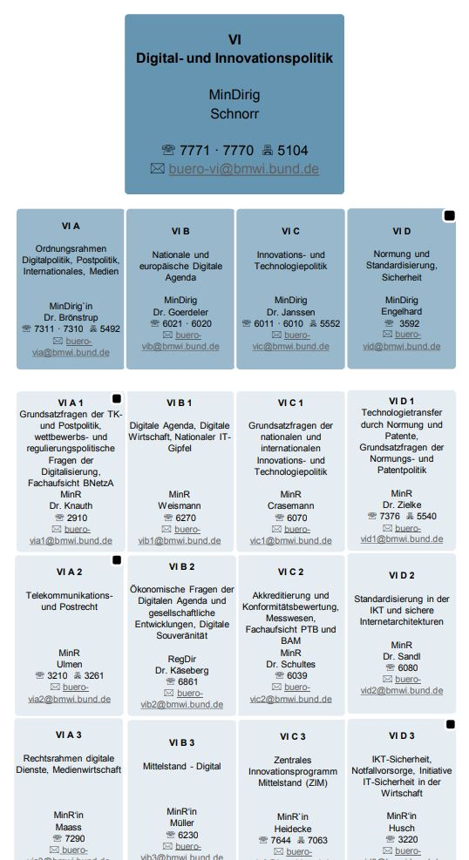
Bundesministerium für Wirtschaft und Energie
Federführend zuständig innerhalb der Bundesregierung für Normungspolitik
Normungs- und Patentpolitik innerhalb der Bundesregierung

Slide 8
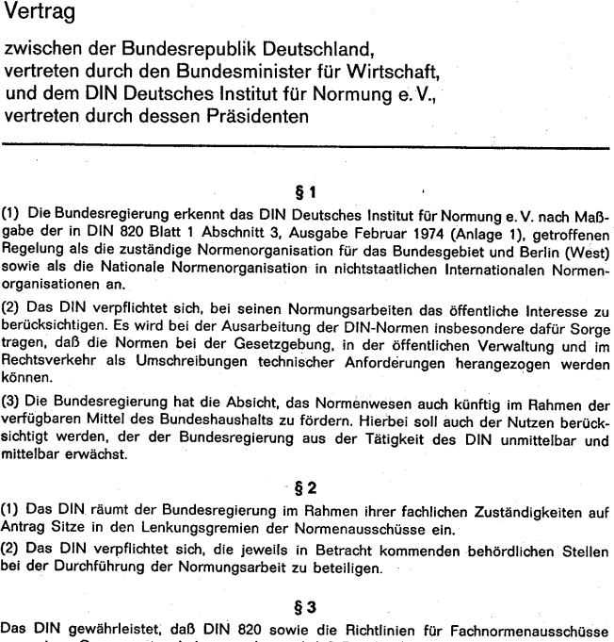
Nationale Normungspolitik
Normungsvertrag zwischen Bundesrepublik Deutschland und DIN e.V. von 1975
Normungspolitisches Konzept 2009
Nationale Normungsstrategie 2017

Slide 9
Deutsche Normungsstrategie
Ziel 2:
Normung und Standardisierung entlasten und unterstützen die staatliche Regelsetzung.

Slide 10
Nationale Normungspolitik - Philosophie
Normung soll sein
marktgetrieben
transparent und allgemein zugänglich
alle interessierten Kreise
privatwirtschaftlich organisiert - mit Unterstützung des Staates, wo sinnvoll

Slide 11
Nationale Normungspolitik – Vorteile
Normung
stärkt globale Wettbewerbsfähigkeit
unterstützt Forschung und Innovation
entlastet Bürokratie
alle interessierten Kreise repräsentiert
hohe Akzeptanz
bleibt wettbewerbsfähig

Slide 12
Nationale Normungspolitik - Ansätze
Europäischer und internationaler normungspolitischer Kontext
strategische bzw. öffentliche Interessen
vertrauensvolle Zusammenarbeit zwischen Regierung und Normungsorganisationen
Koordinierung der Ressorts in der Regierung
öffentliche Förderung

Slide 13
Vielen Dank!
Gerhild Roth, Bundesministerium für Wirtschaft und Energie

